Slide 1
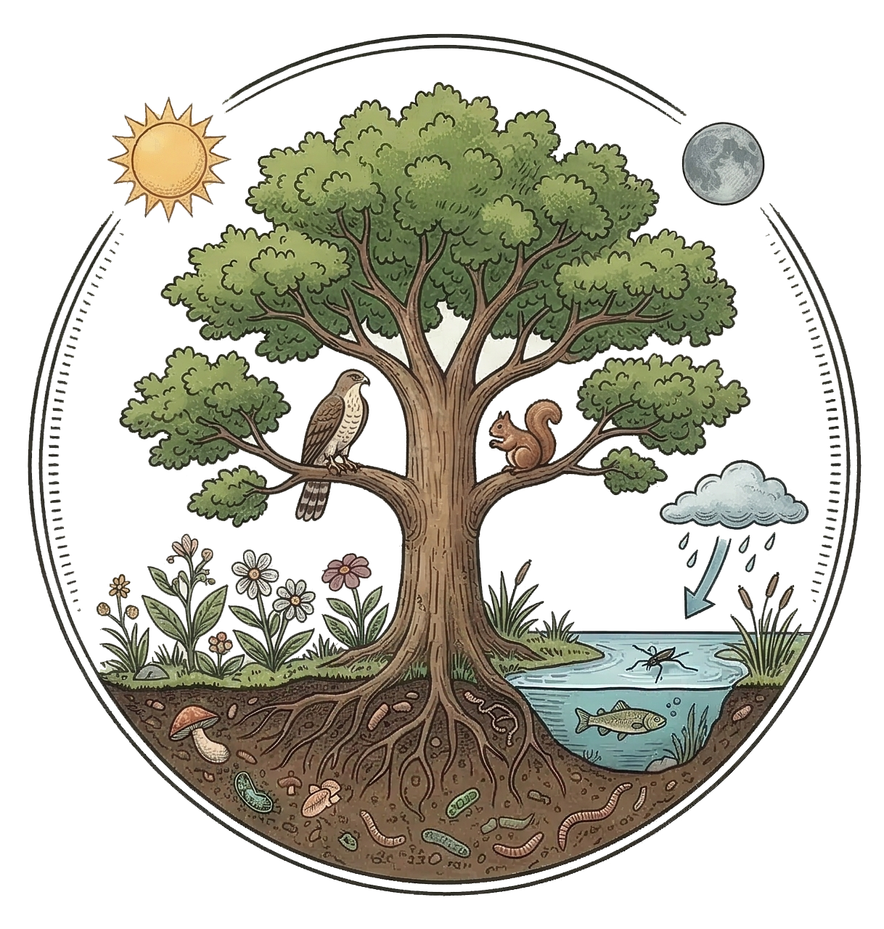
Los ecosistemas
Unidad 9
Biología y Geología
3 ESO

Slide 2
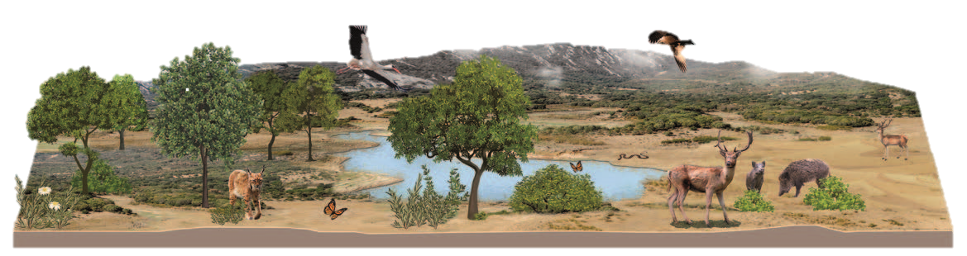
Biosfera
Capa de la Tierra con presencia de seres vivos (el mayor ecosistema).
Ecosistema =
Biotopo + Biocenosis.
Biotopo
Componente abiótico (entorno físico).
¿Qué es un ecosistema?
Biocenosis
Ofrece soporte y nutrientes minerales.

Slide 3

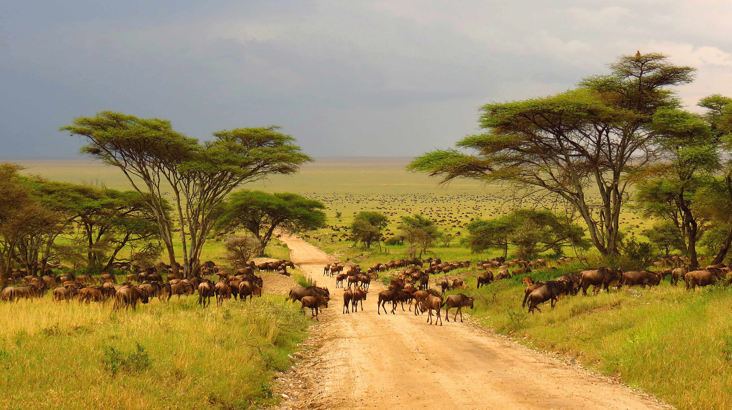
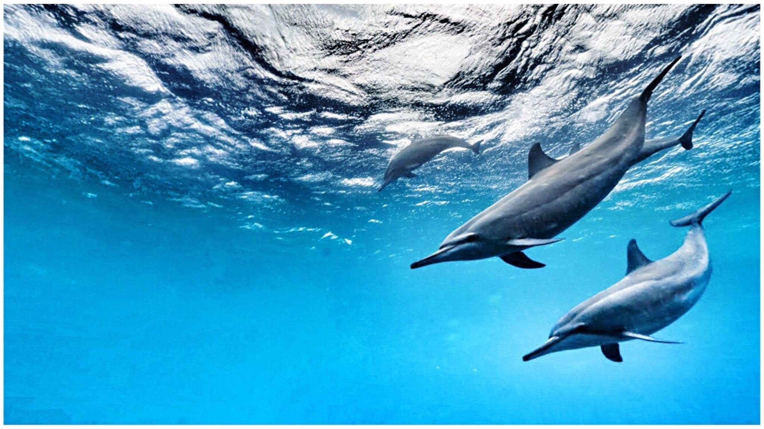
Medio aeroterrestre
Temperatura, gases, humedad, tipo de suelo y topografía.
Factores abióticos (Biotopo)
Condicionan la supervivencia y la forma de los seres vivos.
Medio acuático
Salinidad, luz, presión hidrostática y concentración de nutrientes.

Slide 4
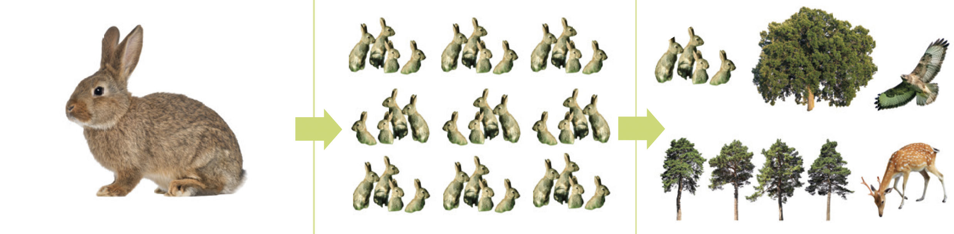
Factores bióticos (Biocenosis)
Especie
Individuos similares que generan descendencia fértil.
Población
Individuos de la misma especie en un área.
Comunidad
Conjunto de poblaciones del ecosistema.

Slide 5
Relaciones bióticas
Intraespecíficas (misma especie)
Familiares, gregarias, estatales y coloniales.
Beneficio (+) / Perjuicio (-): Depredación y parasitismo.
Interespecíficas (distinta especie)
Beneficio mutuo (+/+): Mutualismo y simbiosis.
Neutral (+/0): Comensalismo

Slide 6

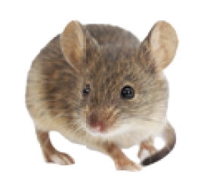
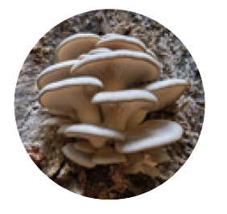
Productores
Autótrofos (plantas, algas, bacterias fotosintéticas).
Consumidores
Niveles tróficos
Heterótrofos (primarios/herbívoros, secundarios/carnívoros y terciarios/superdepredadores).
Descomponedores
Hongos y bacterias que reciclan la materia orgánica a inorgánica.

Slide 7
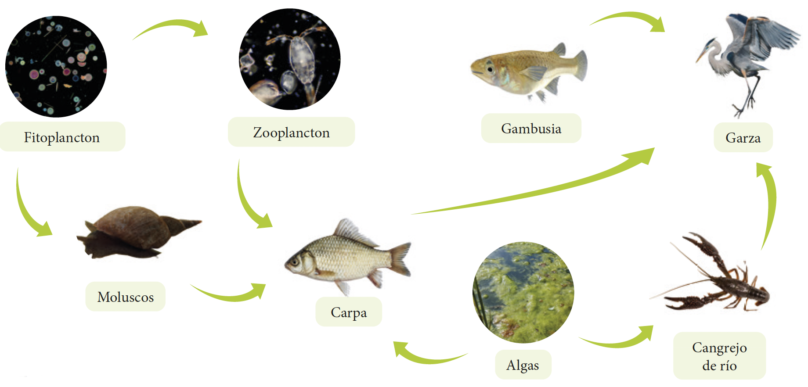
Cadena trófica
Representación lineal del flujo de energía.
Red trófica
Conjunto de cadenas interconectadas de un ecosistema real.
Cadenas y redes tróficas
La flecha indica: "es comido por”.

Slide 8
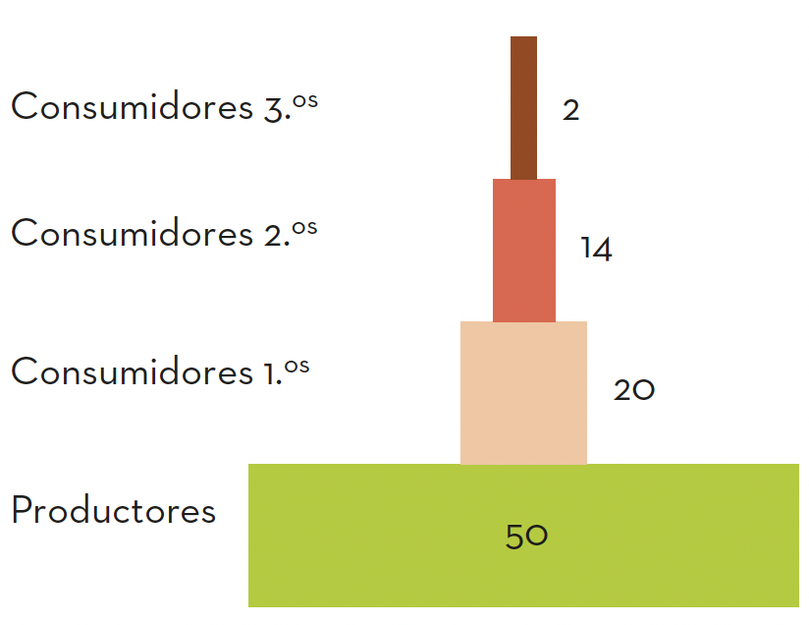
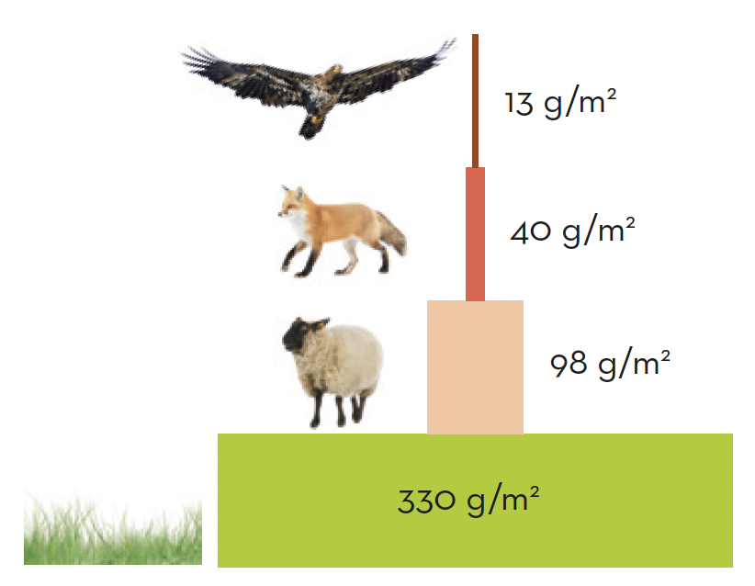
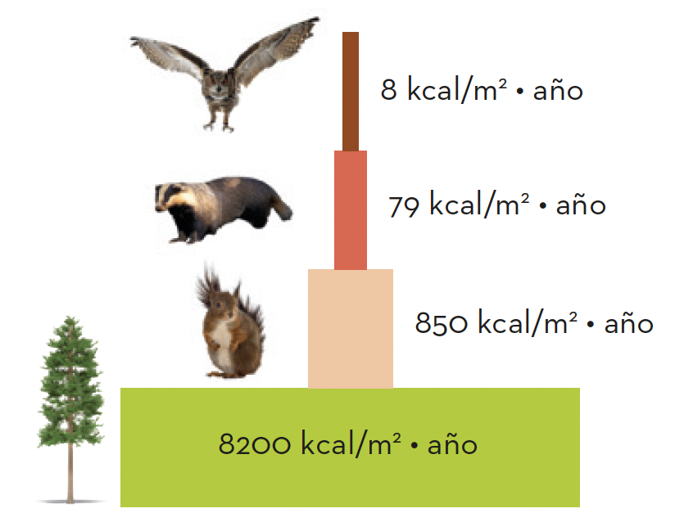
Pirámides tróficas
Representación escalonada por niveles.
De números
De biomasa
De energía
Regla del 10 %
Solo una décima parte de la energía pasa al siguiente nivel.

Slide 9
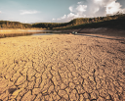
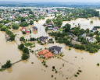


Equilibrio ecológico
Estabilidad necesaria para la supervivencia.
Efecto antrópico
Dinámica e impactos ambientales
Desequilibrios causados por la actividad humana.
Principales causas
Calentamiento global (GEI), cambio climático, contaminación y deforestación.

Slide 10
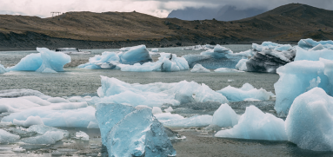
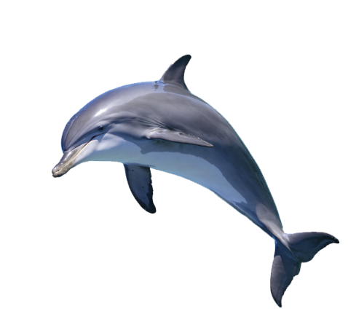
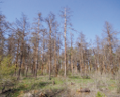
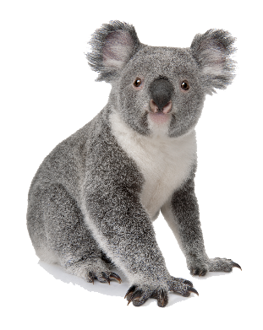
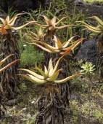
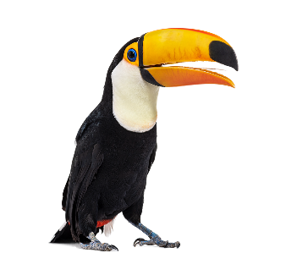
Variedad de seres vivos en la Tierra.
Tipos
Genética, de especies y de ecosistemas.
La biodiversidad
Valor
Regula el clima, purifica el agua, aporta alimentos y medicamentos.

Slide 11
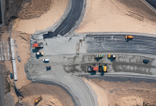
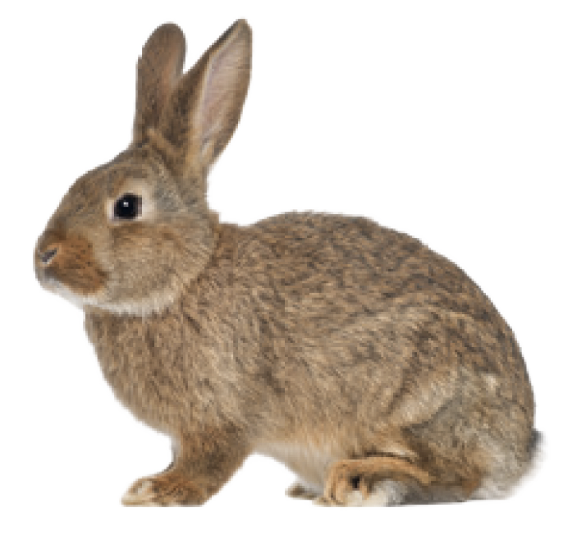
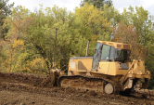
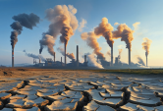
Amenazas a la biodiversidad
  Destrucción y fragmentación de hábitats.
  Introducción de especies invasoras.
  Sobreexplotación de recursos
  (caza, pesca masiva, talas).
  Contaminación y cambio climático acelerado.

Slide 12
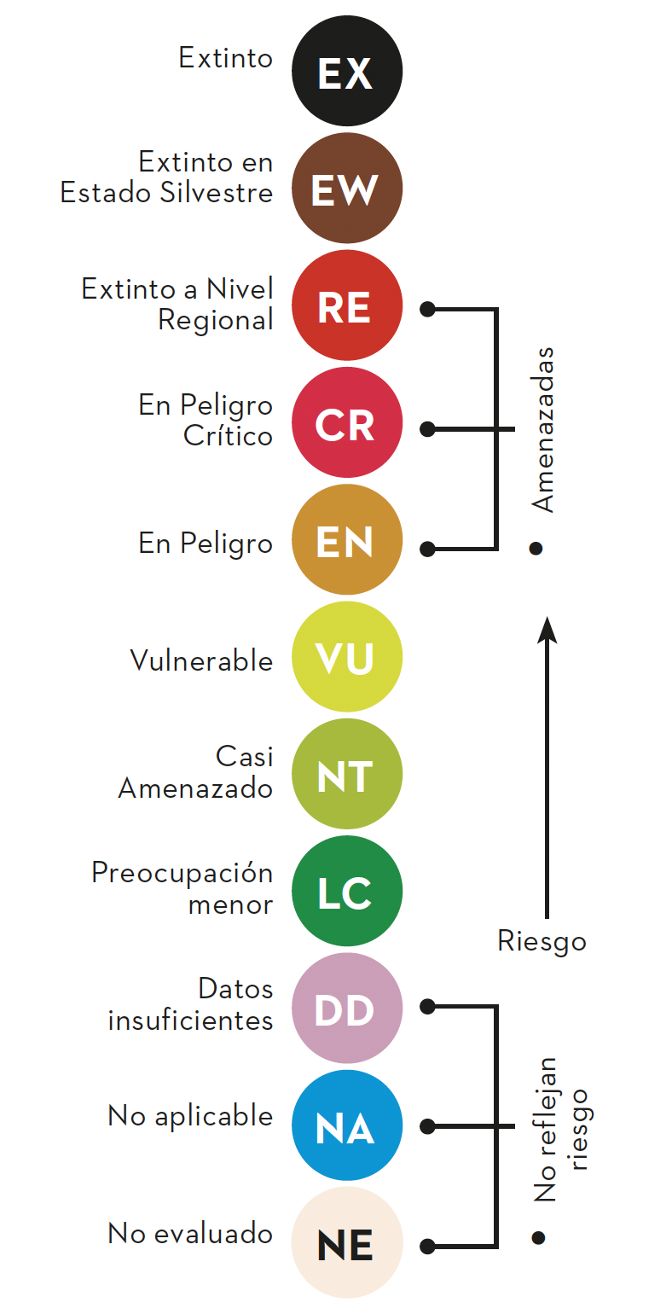
Conservación de la biodiversidad
Lista roja (UICN)
  Categoriza el riesgo de extinción (CR, EN, VU).
Medidas globales
  Acuerdos internacionales y leyes (Parques Nacionales).
Medidas individuales
  Consumo responsable, ahorro de energía y reciclaje.

Slide 13
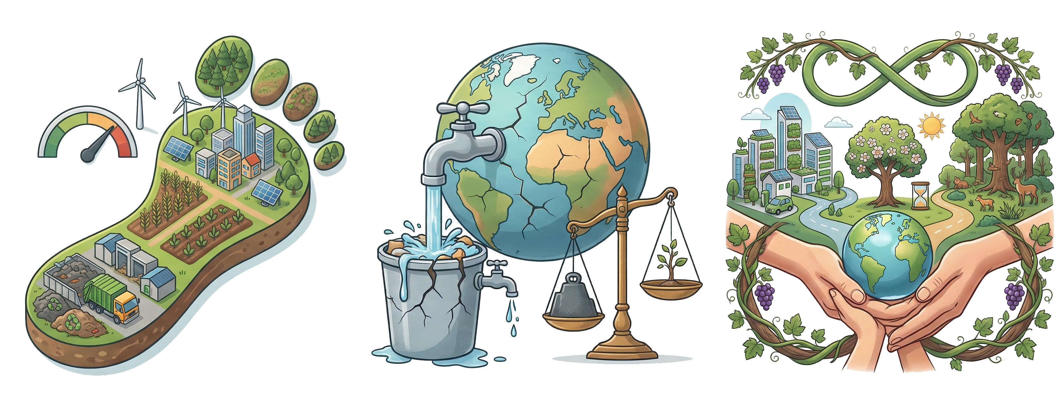
Huella ecológica y sostenibilidad
Huella ecológica
Desarrollo sostenible
Déficit ecológico
Cantidad de terreno para generar recursos y tratar residuos por persona.
  Satisfacer necesidades actuales sin comprometer las futuras.
La demanda supera la biocapacidad de la Tierra.

Slide 14
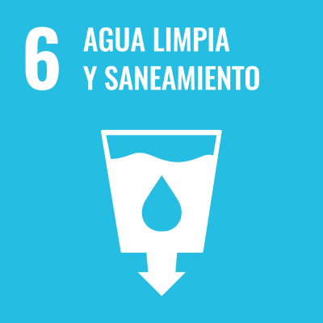
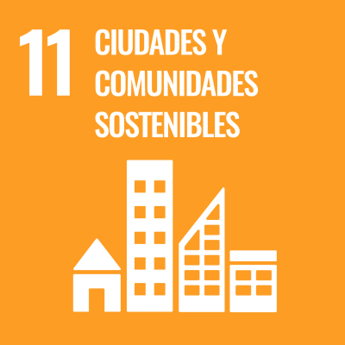
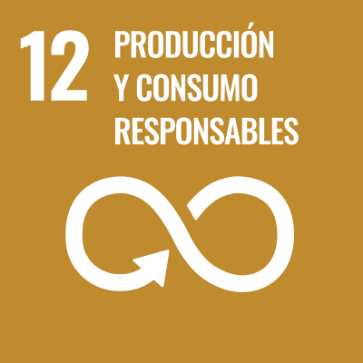
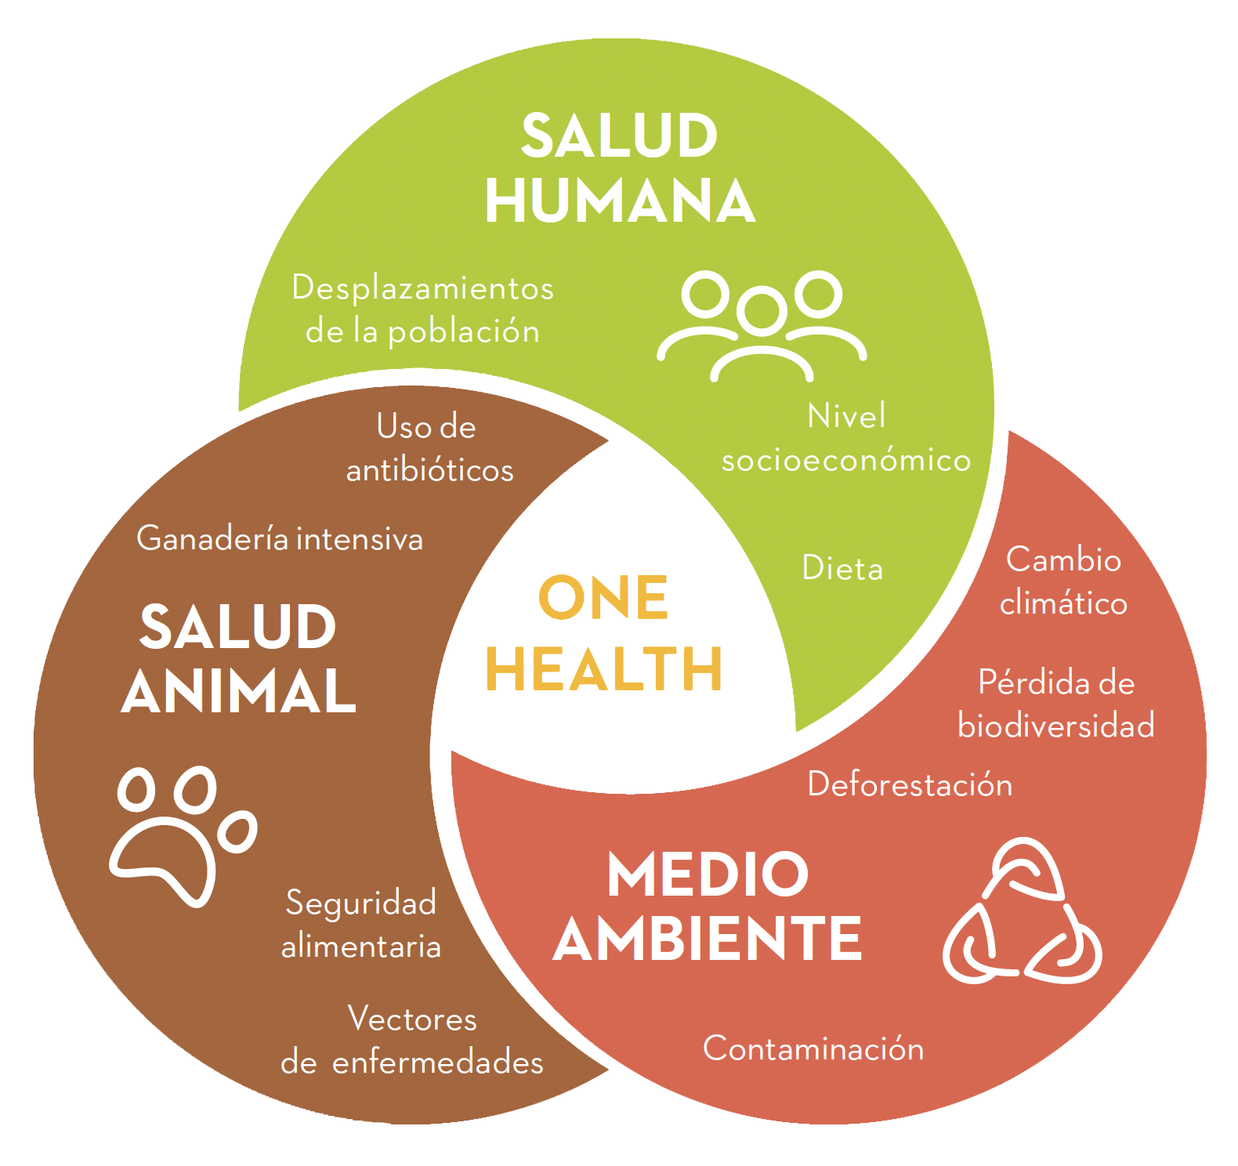
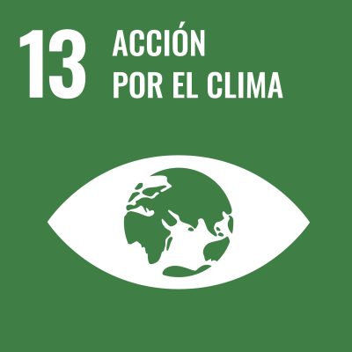
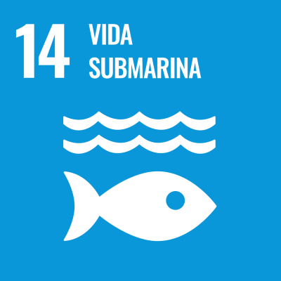
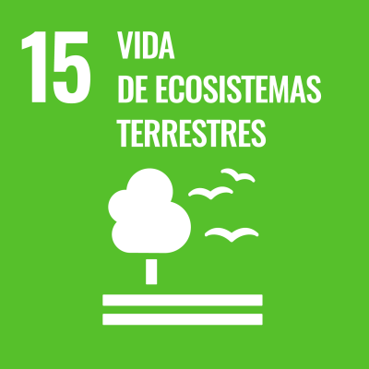
ODS y hábitos sostenibles
Economía circular: Regla de las 7R
Objetivos de Desarrollo Sostenible (Agenda 2030)
Rediseñar
Reducir
Reutilizar
Reparar
Renovar
Recuperar
Reciclar
One Health (Una sola salud)
  Interdependencia salud humana-animal-ambiental.

Slide 15
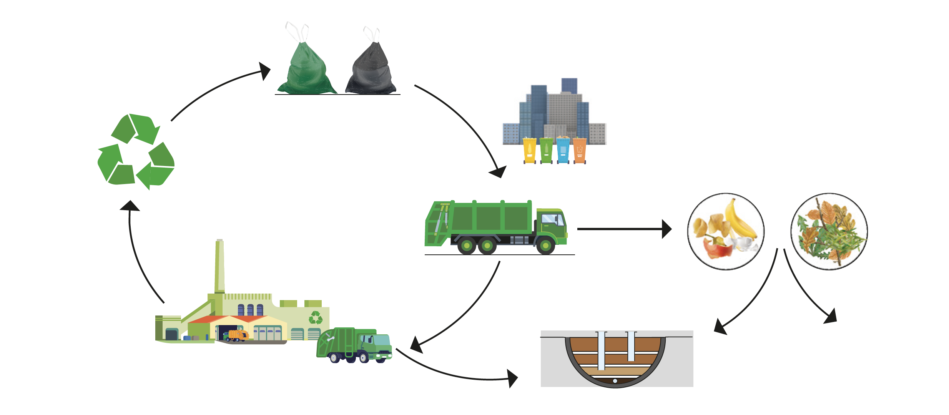
Gestión de residuos
1
ETAPAS DE GESTIÓN
2
    Generación y
    separación (hogar)
Recogida selectiva y transporte
3
Clasificación y tratamiento
Compostaje
4
5
Valorización
Disposición final
(vertederos controlados)

Slide 16


